Slide 1
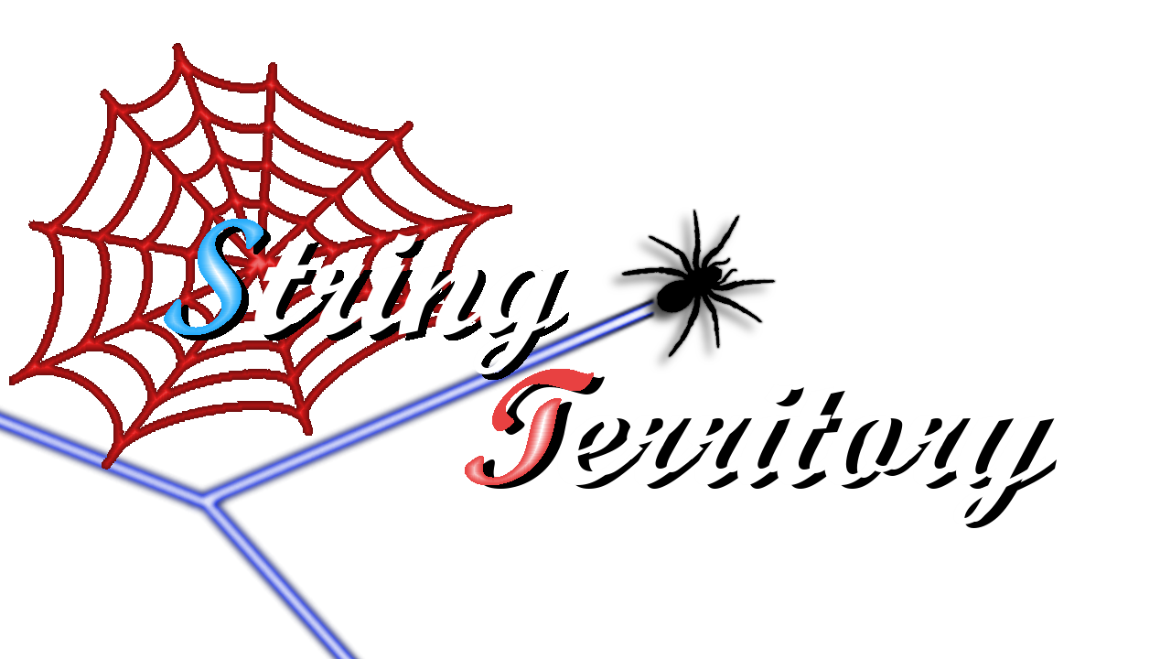

ジャンル：３Ｄアクション
プラットフォーム：PC
プレイ人数：１人

Slide 2
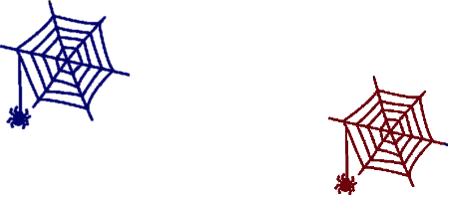
コンセプト
縦横無尽に糸を張り巡らせる３Ｄアクション

Slide 3


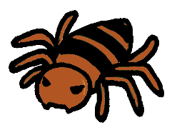
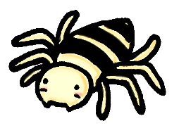
ゲーム概要
木と木の間に糸を貼ることで自分の縄張りを作り、
ステージ内の林を縦横無尽に飛び回り
敵と奪い奪われながら制限時間内に多くの縄張りを作る

Slide 4
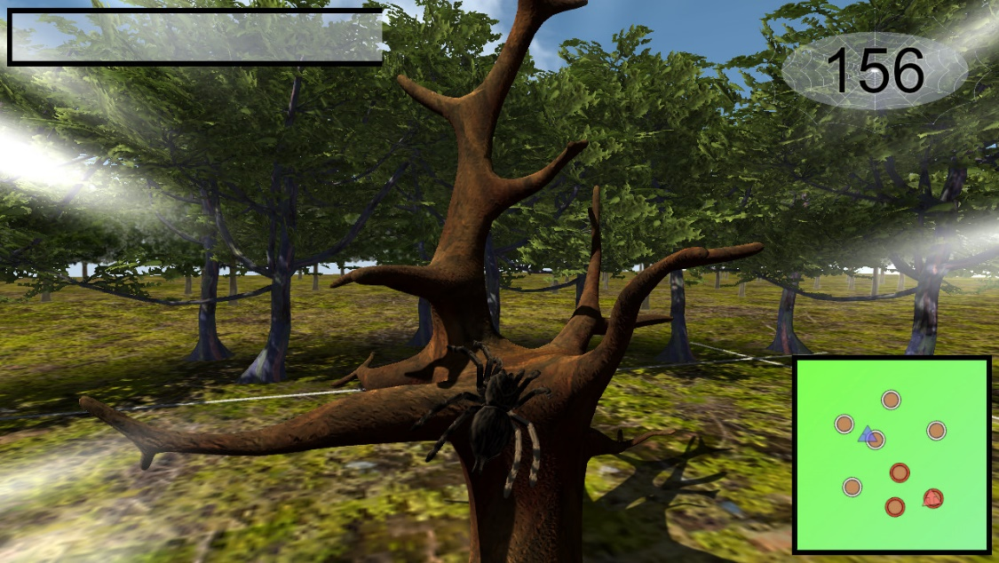
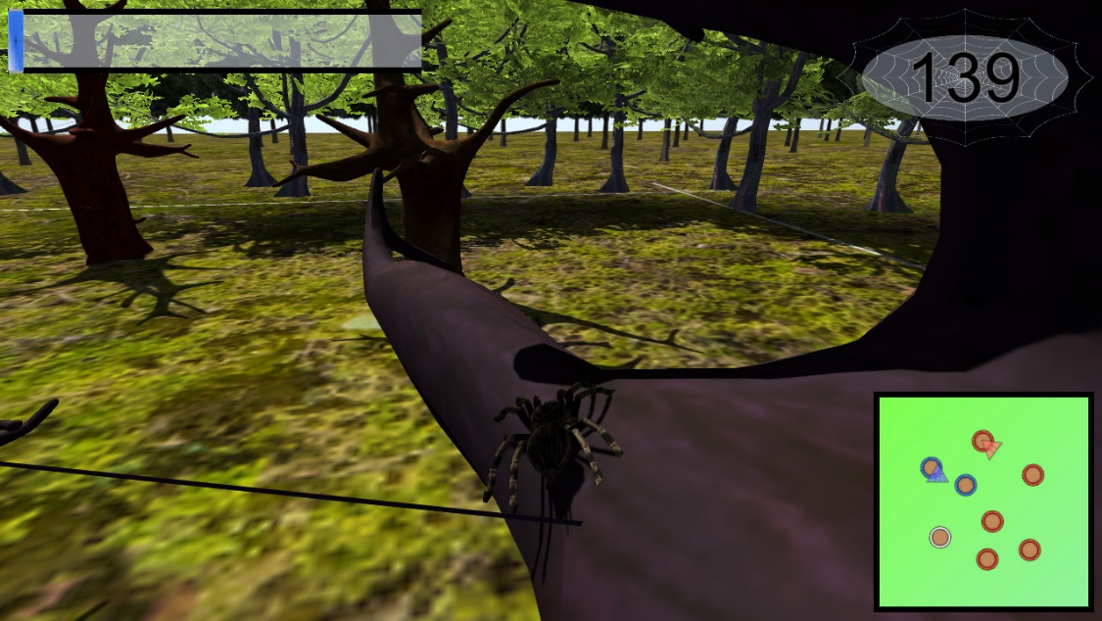
ゲームシステム
フィールド全体には木がいくつも置かれている
プレイヤーは木にカーソルを合わせることでその地点に跳ぶ
木に着地した時、木と木の間に糸が貼られる
行きたい木へジャンプ！
木の間に糸が張られる

Slide 5

陣地の奪い合い
プレイヤーは木にいることで陣地メーターが貯まる
メーターの基準値を超えると自分の陣地になる
糸に繋がれた木から陣取ってない木に跳んだ場合、糸が2本の木に繋がっていれば早く陣地を取れる
※メーター付きで修正する
敵の木に着地したら敵の陣地メーターが減っていく
陣地メーターを０にすることで敵から木を奪う
※奪う画像追加

Slide 6
ジャンプと糸の関係
プレイヤーは木を狙うことでその木に向かってジャンプができる
糸に繋がれた木から陣取ってない木に跳んだ場合、糸が2本の木に繋がっていれば早く陣地を取れる
※メーター付きで修正する
敵の木に着地したら敵の陣地メーターが減っていく
陣地メーターを０にすることで敵から木を奪う
※奪う画像追加

Slide 7
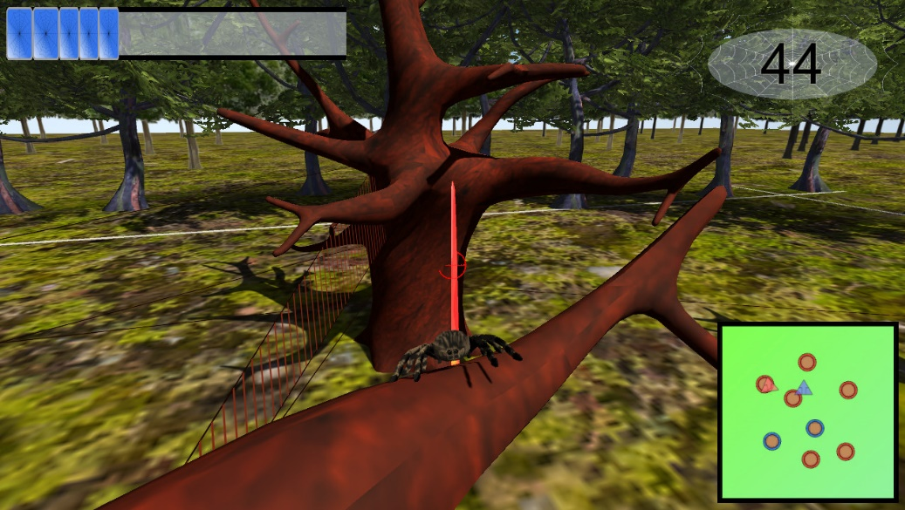
糸の活用
糸を連続で２本張ると巣を作れる
巣を作ることによって広い範囲を
陣取ることができる
※蜘蛛の巣の画像
糸は罠にすることができ、敵にくっつくと数秒間動けなくできる
※トラップに掛かった画像に修正

Slide 8
蜘蛛のアクション
敵の糸とぶつかる時、避けて糸を奪う回避アクション
止まってる敵に体当たりで敵を叩き落とす妨害アクション
回避により敵の糸を奪い自分の糸に
妨害アクションの画像
回避アクションの画像
体当たりで敵を地面に叩き落とす

Slide 9
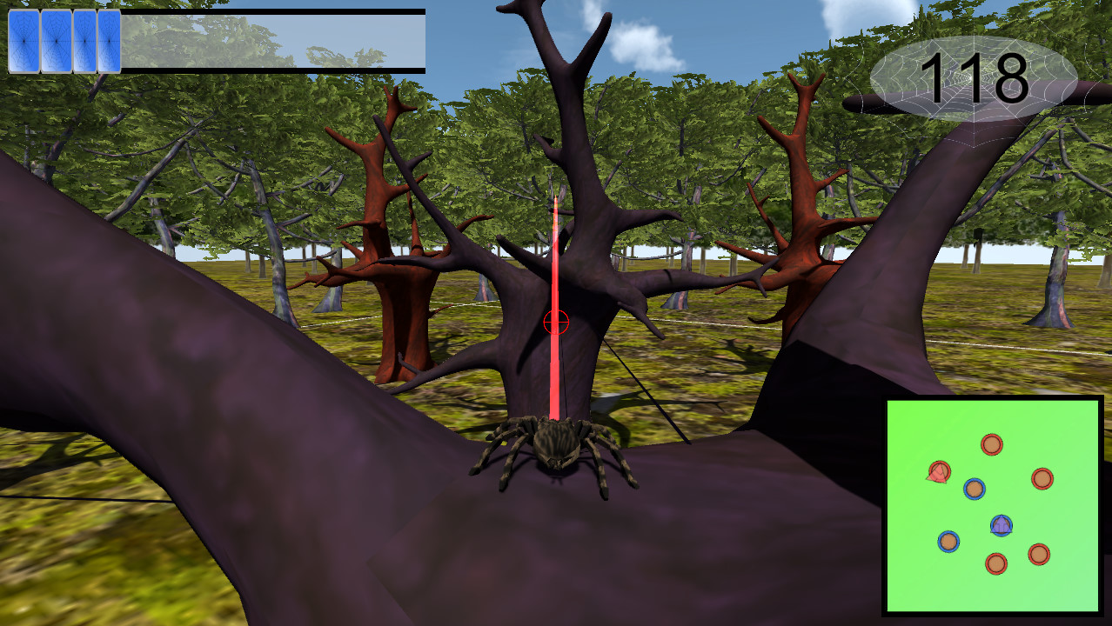
ゲーム画面
糸の残量
制限時間
対戦ログ
プレイヤー
ミニマップ

Slide 10
セールスポイント
・移動だけで罠を貼りながら陣地を増やしていく
・移動や回避によって敵の陣地に潜入し、
敵の縄張りを奪っていく

